Slide 1
Предпринимателям!
Как участвовать в ОРВ на Портале для публичного обсуждения проектов нормативных правовых актов Ханты-Мансийского автономного округа – Югры
http://regulation.admhmao.ru
группа «Оценка регулирующего воздействия в Югре»
в социальной сети «ВКонтакте»

Slide 2
Оценка регулирующего воздействия (ОРВ) – это проверка предлагаемого и действующего регулирования на:
Целесообразность:
Действительно ли существует проблема и требуется принятие нового акта (закона, постановления, приказа и др.)
Эффективность:
Действительно ли существует проблема и требуется принятие нового акта (закона, постановления, приказа и др.)
Соразмерность:
Насколько точно подобраны механизмы регулирования, не принесет ли проект акта больше вреда, чем пользы
2

Slide 3
Основы института ОРВ
ОРВ
Эффективные публичные консультации
Правовая и количественная оценка регулирования
Анализ предлагаемого и действующего регулирования
ОРВ проектов нормативных правовых актов, устанавливающих (изменяющих, отменяющих):
Экспертиза и оценка фактического воздействия нормативных правовых актов:
- обязательные требования, оценка соблюдения которых осуществляется в рамках государственного контроля (надзора), иных форм оценок и экспертиз;
- обязанности и запреты для предпринимателей;
- ответственность предпринимателей и лиц, осуществляющих иную экономическую деятельность.
Экспертиза НПА:
при принятии которых ОРВ не проводилась;
разработанных в условиях режима повышенной готовности, ОРВ которых проведена в специальном порядке;
ОФВ НПА:
при принятии которых проведена ОРВ, если после вступления НПА в силу прошло не менее чем 2 года;
содержащие обязательные требования, при проведении оценки применения таких требований.
3

Slide 4
Для участия в публичных консультациях:
1
Зарегистрируйся на Портале: http://regulation.admhmao.ru
2
Выбери интересный для тебя проект
3
Изучи проект и найди положения, затрудняющие ведение бизнеса
4
Оставь мнение (замечание, предложение) по проекту
5
Убедись, что мнение учтено или оцени весомость аргументов, в случае если мнение не учтено
6
Если не согласен с результатом рассмотрения своего мнения, сообщи в отдел ОРВ по телефону: 8 (3467) 360-190 доб. 4396, 4397, 4398
Департамент экономического развития Ханты-Мансийского автономного округа – Югры осуществляет контроль за полнотой и обоснованностью учета мнений участников публичных консультаций
4

Slide 5
Регистрация на Портале начинается здесь: regulation.admhmao.ru
Регистрируйся!
5

Slide 6
Для регистрации на Портале необходимо:
1. Ввести учетные данные в соответствующих полях:
2. Для активации профиля зайти на адрес электронной почты, указанной при регистрации, и нажать на ссылку в письме.
6

Slide 7
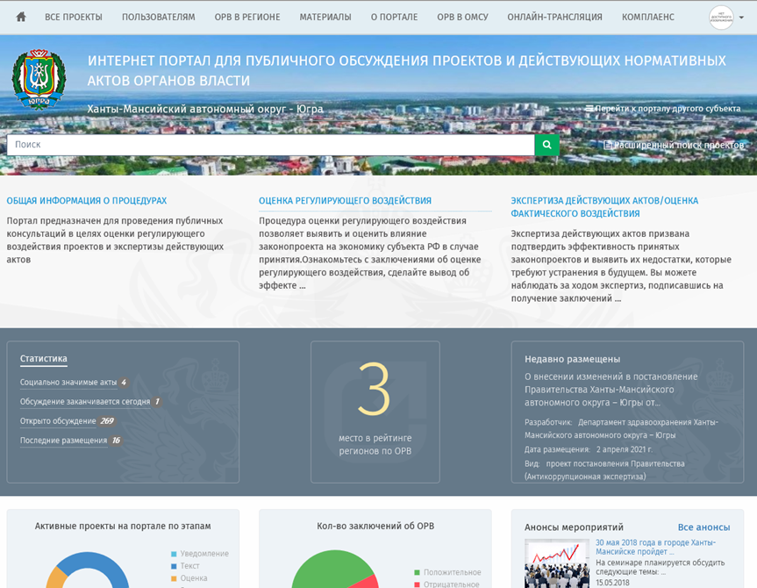
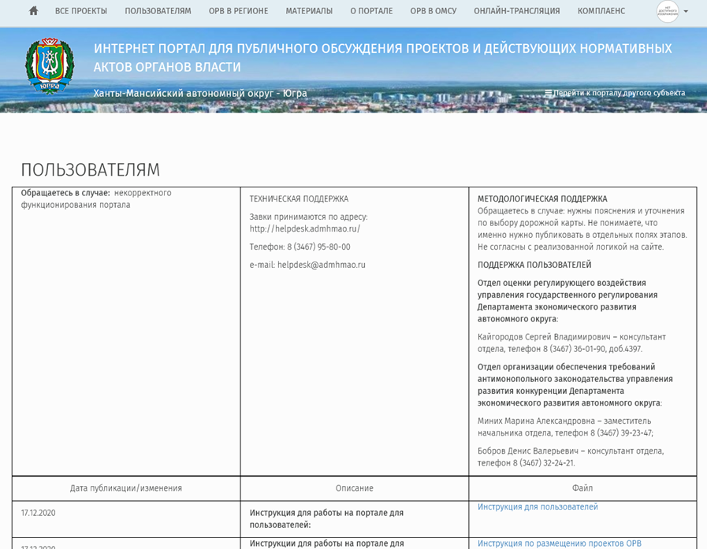
После входа в систему прочти руководство для пользователей:
1. Для этого кликни на вкладку «Пользователям».
2. И скачай инструкцию для пользователей.
Скачивай здесь!
7

Slide 8
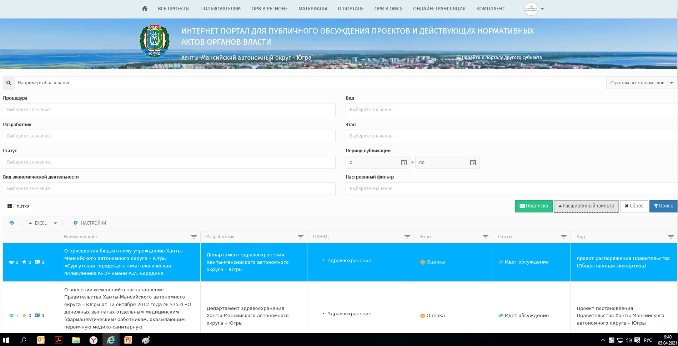
Для поиска интересующих проектов документов:
1. Пройди в раздел «Все проекты».
2. И выбери «Расширенный фильтр».
3. Найди проект:
по заданному фильтру;
ключевым словам;
ID номеру проекта.
4. Кликни интересующий проект.
8

Slide 9
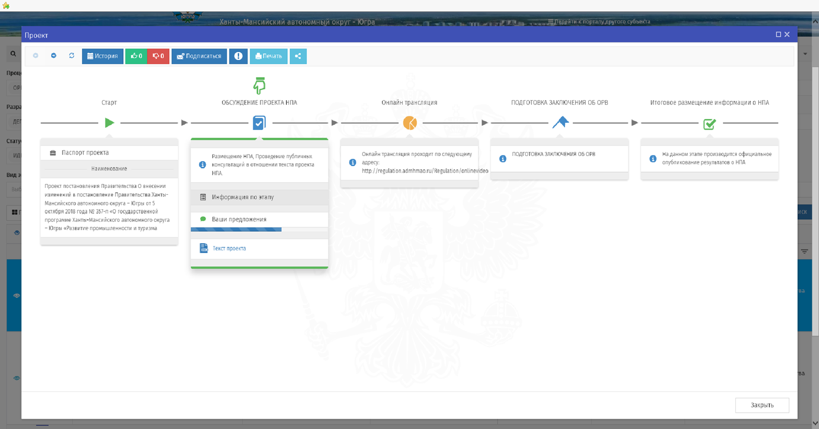
Чтобы оставить отзыв:
Кнопка позволяет оформить подписку на проект, после чего новости о ходе подготовки проекта поступают на адрес электронной почты, указанный при регистрации
1. Изучи информацию о документе
2. Кликни на раздел «Ваши предложения»
9

Slide 10
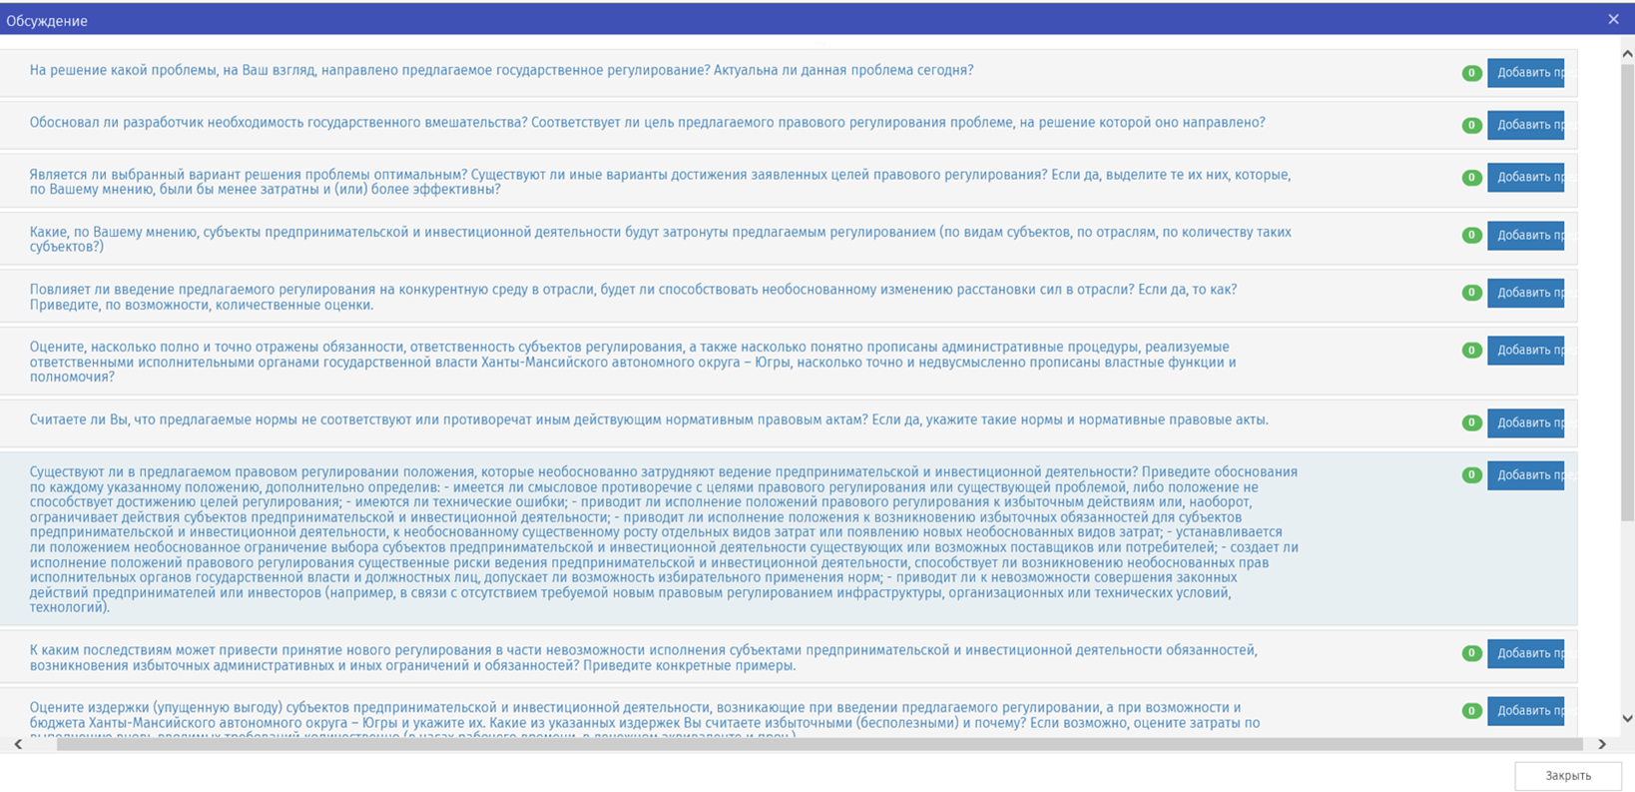
Чтобы оставить отзыв:
3. В открывшемся окне кликни на кнопку «Добавить предложение»!
10

Slide 11
Чтобы оставить отзыв: 4. Ответь на вопросы опросного листа, нажми кнопку «Сохранить»
Оставь комментарий в текстовом поле
(способ 1)
Прикрепи файл (способ 2)
11

Slide 12
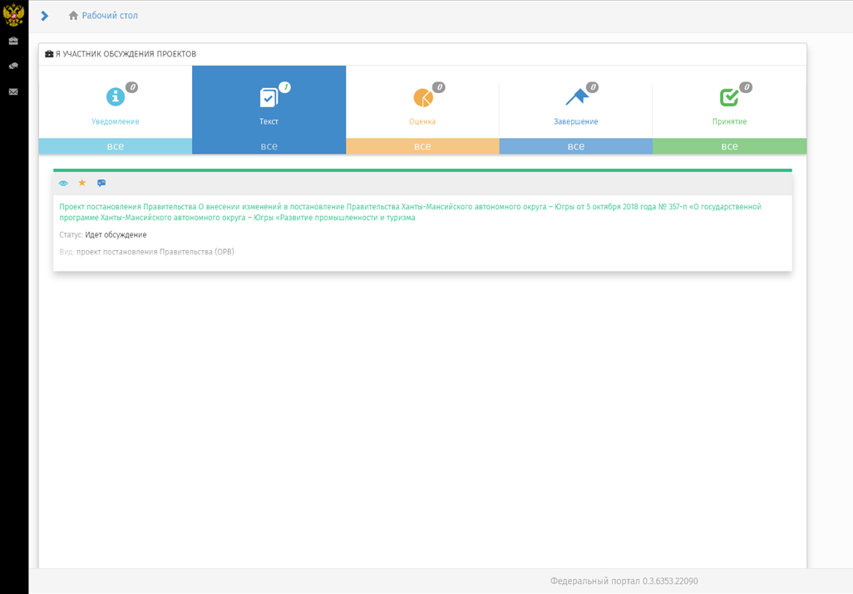
Отслеживание статуса рассмотрения мнения: войди в свой аккаунт на Портале, нажми на кнопку «Рабочий стол», открой вкладку «Текст».
Внимание! Мнение по проекту не отображается на «рабочем столе» до его рассмотрения разработчиком проекта. Информация о статусе рассмотрения мнения поступит на адрес электронной почты, указанный при регистрации
Во вкладке «Текст» отображаются проекты участником обсуждения которых Вы являетесь, с указанием этапа разработки (например: «Идет обсуждение»)
12

Slide 13
Повлиять на принятие НПА – это реально!
Главное запомни три важных правила:
АРГУМЕНТИРУЙ ПОЗИЦИЮ
с точки зрения федерального
и регионального законодательства
ПРЕДОСТАВЛЯЙ СВЕДЕНИЯ
о наличии положительных и отрицательных
последствий для бизнеса и инвесторов
ПРИМЕНЯЙ КАЛЬКУЛЯТОР
для количественной оценки выгод и издержек
13

Slide 14
Стать участником публичных консультаций просто:
подпишись на группу в социальной сети «Вконтакте» (vk.com/orv.ugra)
и получай информацию о предлагаемых к принятию законах, постановлениях, приказах, затрагивающих вопросы осуществления предпринимательской и инвестиционной деятельности;
открой обсуждаемый документ по предлагаемой в новостях группы ссылке
и оставляй отзывы к документу*.
Получай информацию в группе в Viber «ОРВ в Югре» https://invite.viber.com/?g=GkCyNrhfSkmRXWx9yfweFoRHPQk0ma83
* оставлять отзывы может только авторизованный пользователь
14

Slide 15
СООБЩИ О ЗАКОНАХ, ПОСТАНОВЛЕНИЯХ, ПРИКАЗАХ, ЗАТРУДНЯЮЩИХ ВЕДЕНИЕ БИЗНЕСА:
№ | Тебе помогут: | Телефон | Электронная почта
1. | Уполномоченный по защите прав предпринимателей в Ханты-Мансийском автономном округе – Югре | 8 (3467) 32-21-40, 32-21-52 | biz86@admhmao.ru
2. | Департамент экономического развития Ханты-Мансийского автономного округа – Югры | 8 (3467) 36-01-90, доб. 4396 | KotarevaEG@admhmao.ru
3. | Союз «Торгово-промышленная палата Ханты-Мансийского автономного округа – Югры» | 8 (3467) 37-18-88 | tpphmao@tpphmao.ru
4. | Саморегулируемая организация «Союз строителей Югры» | 8 (3467) 36-16-20, 36-16-21 | ssu2@mail.ru
5. | Ханты-Мансийское региональное отделение Общероссийской общественной организации малого и среднего предпринимательства «Опора России» | 8 (3466) 48-80-05, 48-83-01 | newfox@mail.ru
6. | Региональное отделение общероссийской общественной организации «Российский союз промышленников и предпринимателей» | 8 (3467) 37-16-00, 37-16-06 | rabotahmao@yandex.ru
7. | Ханты-Мансийское окружное региональное отделение Общероссийской общественной организации «Деловая Россия | 8 (3467) 32-77-76, 33-77-17 | deloros-hmao@mail.ru
8. | Союз «Сургутская торгово-промышленная палата» | 8 922 25 32 001 | tpp@tppsurgut.ru
9. | Союз «Нижневартовская торгово-промышленная палата» | 8 (3466) 48-06-05 | tppnv@tppnv.ru
10. | Союз «Няганская торгово-промышленная палата» | 8 (34672) 6-14-12 | mail@uncci.ru

Slide 16
Ф
Участвовать в ОРВ выгодно!

